Slide 1
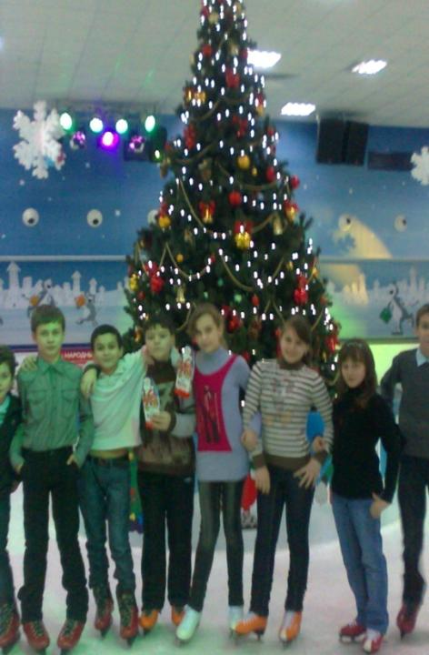
МБОУ «СОШ № 45» города Астрахани
МОДУЛЬ ОСНОВЫ СВЕТСКОЙ ЭТИКИ
Тема урока:
«ДРУЖБА»
Учитель истории
Журавлева И.М.

Slide 2

ЦЕЛИ УРОКА
Формировать у обучаемых представление о дружбе как о важнейшей нравственной ценности.
Способствовать развитию мышления и грамотной речи обучаемых, умению чётко формулировать свои мысли, аргументировать свою точку зрения.
Способствовать воспитанию у учащихся дружеских взаимоотношений, доброжелательности, уважения друг к другу.
Учить детей видеть, понимать, оценивать чувства и поступки других, мотивировать, объяснять свои суждения.
Способствовать развитию Универсальных Учебных Действий у обучаемых.
Способствовать развитию коммуникативных компетенций у обучаемых

Slide 3

Ход УРОКА:
1. Оргмомент. Мотивация. Эмоциональный настрой.
2. Обсуждение понятия дружба, создание ассоциативного ряда к слову дружба.
3. Работа со Словарём русского языка С.И. Ожегова (дружба).
4. Работа со стихотворением Агнии Барто «Друг напомнил мне вчера».
5. Работа со Словарём русского языка С.И. Ожегова (бескорыстие).
6. Работа со звуковым слайдом.
7. Работа с пословицами.
8. Работа в группах: составить и записать в тетради предложения с понятиями.
9.Систематизация материала.
10.Контроль.
11.Обобщение материала.
12.Закрепление материала.
13.Домашнее задание.

Slide 4



Эмоциональный настрой на урок
Закройте глаза и представьте себе яркое, теплое солнышко. Пусть лучи его согреют Вас своим теплом. Представьте, что солнечный луч наполнил ваше сердце энергией доброты, нежности, и любви. Мысленно пошлите этот свет любви Вашим родным. Улыбнитесь своим товарищам. Дарите радость людям, будьте сами источником света, добра и любви.

Slide 5

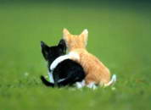
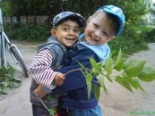
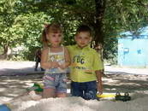
ФОТОГРАФИИ

Slide 6

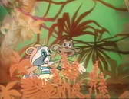
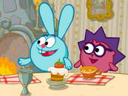
Герои любимых мультиков

Slide 7

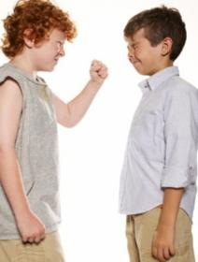
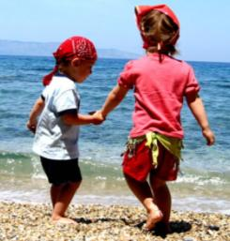

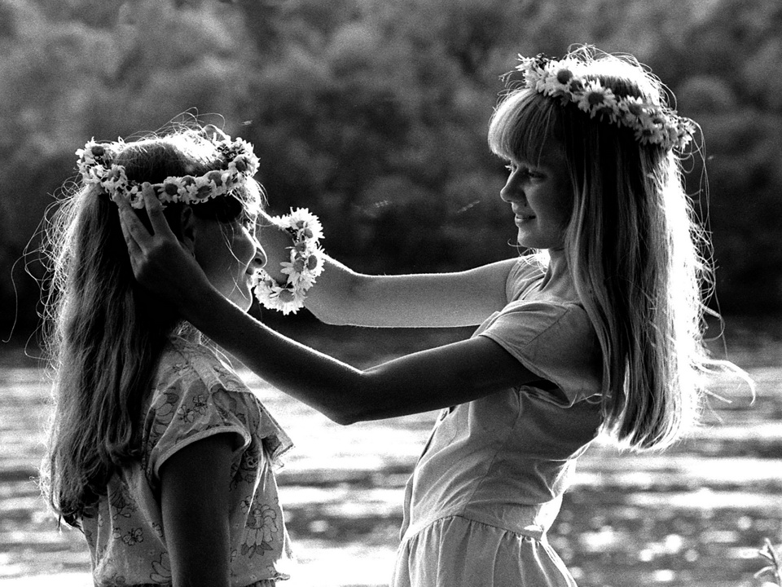
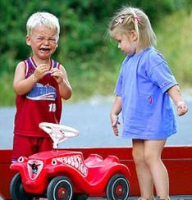
Отметьте рисунки где изображены настоящие друзья

Slide 8


Что такое ДРУЖБА?
«Это близкие отношения основанные на взаимном доверии, привязанности, общности интересов».

Slide 9
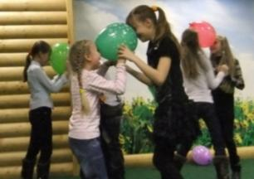
ЧТО ОБЪЕДИНЯЕТ ДРУЗЕЙ?
Взаимная симпатия
Общность интересов
Взаимное уважение друг к другу

Slide 10

Закончить стихотворение Агния Барто
«Друг напомнил мне вчера»
Друг напомнил мне вчера,
Сколько сделал мне добра:
Карандаш мне дал однажды
(я в тот день забыл пенал)
В стенгазете, чуть не в каждой,
Обо мне упоминал.
Я упал и весь промок —
Он мне высохнуть помог.
Он для милого дружка
Не жалел и пирожка.
Откусить мне дал когда-то,
А теперь поставил в счет!

Slide 11
Какое качество осуждается в стихотворении Агнии Барто «Друг напомнил мне вчера»?
Друг напомнил мне вчера,
Сколько сделал мне добра:
Карандаш мне дал однажды
(я в тот день забыл пенал)
В стенгазете, чуть не в каждой,
Обо мне упоминал.
Я упал и весь промок —
Он мне высохнуть помог.
Он для милого дружка
Не жалел и пирожка.
Откусить мне дал когда-то,
А теперь поставил в счет!
И меня к нему, ребята,
Что-то больше не влечет.

Slide 12

Что такое
БЕСКОРЫСТНОСТНОСТЬ?
Это отсутствие во взаимоотношениях стремления к личной выгоде или наживе.
Друг должен помогать не «в службу», а в «дружбу»

Slide 13
Звуковой слайд

Slide 14
Какие пословицы о дружбе вы знаете?
Объясни пословицу

Slide 15
Закончите и объясните пословицу.
Аргументируйте свою точку зрения.
Не имей сто рублей, а имей… | береги
Скажи кто твой друг, и я скажу | не сложишь
Друга ищи, а найдёшь… | туго
Дерево живёт корнями, а человек… | в несчастье
Дружба, как стекло: разобьёшь - … | сто друзей
Друг познаётся … | друзьями
Без друга в жизни… | кто ты

Slide 16

Запись в тетрадь терминов и понятий
ДРУЖБА
БЕСКОРЫСТНОСТЬ
ОБЩИЕ ИНТЕРЕСЫ
СИМПАТИЯ
ИЗБИРАТЕЛЬНОСТЬ

Slide 17
Самостоятельная творческая работа учащихся в группах
Задание: составьте и запишите в тетрадь предложения со словами:
ДРУЖБА
БЕСКОРЫСТИЕ
ИЗБИРАТЕЛЬНОСТЬ
ОБЩИЕ ИНТЕРЕСЫ
СИМПАТИЯ

Slide 18
Какое качество Вы цените в своем друге?
Он(она) знает, что Вы завтра оденете в школу
Он (она) никогда Вас не подведет
Если Вы поступили не правильно, не будет с Вами общаться
Если друг пришел к Вам поздно вечером в слезах, что Вы сделаете?
Поговорите с ним и постараетесь успокоить
Не откроете дверь, сделаете вид, что Вас нет дома
Дадите понять, будто Вам сейчас нужно уходить

Slide 19

ВЗАИМНАЯ ПРИВЯЗАННОСТЬ
ДРУЖБА
УМЕТЬ
ПРИЗНАВАТЬ СВОИ ОШИБКИ
НЕ ПРИЗНАЁТ КОРЫСТЬ
о долге
НАПОМИНАЕТ
об обязанностях
об ответственности
ОБЩИЕ ИНТЕРЕСЫ

Slide 20
Контроль

Slide 21

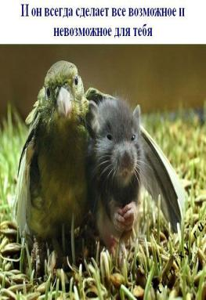

Вот что значит настоящий друг

Slide 22
Проверка и дополнение
бескорыстность
взаимная забота
взаимное уважение
общие интересы
ДРУЖБА
избирательность
взаимное доверие
взаимная помощь
взаимная симпатия

Slide 23


Кто такие друзья?

Slide 24
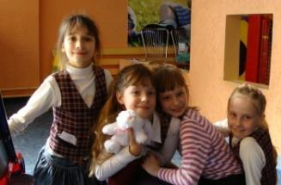
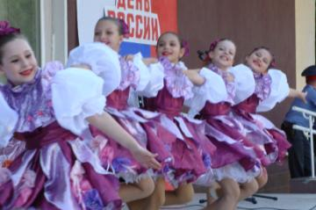
Выводы
Дружба - это особый вид отношений. Дружба может возникнуть, в процессе частого общения людей между собой и основана:
на взаимном доверии;
на взаимном уважении;
на взаимопомощи и поддержке;
на взаимной симпатии и общности интересов

Slide 25
Закрепление

Slide 26
Задание на дом
Расспроси родителей об их друзьях. Какие качества они особенно ценят в дружбе?
Подготовь рассказ на тему «МОЙ САМЫЙ ЛУЧШИЙ ДРУГ»

Slide 27

ИСПОЛЬЗУЕМЫЕ ИСТОЧНИКИ
1. Электронное приложение к учебному пособию «Основы религиозных культур и светской этики». Модуль «Основы светской этики» 4-5 кл. – М. Просвещение, 2010 г.
2. Основы религиозных культур и светской этики. Основы светской этики. 4-5 кл. Учебное пособие для общеобразовательных учреждений.– М. Просвещение, 2010 г.
3.http://hiblogger.net/img/articles_img/c/a/f/5528e188f40bfc8330331f9fc5ba7952-71aj9.jpg
4. http://lunix.ucoz.ru/_nw/3/80137.jpg

